Slide 1
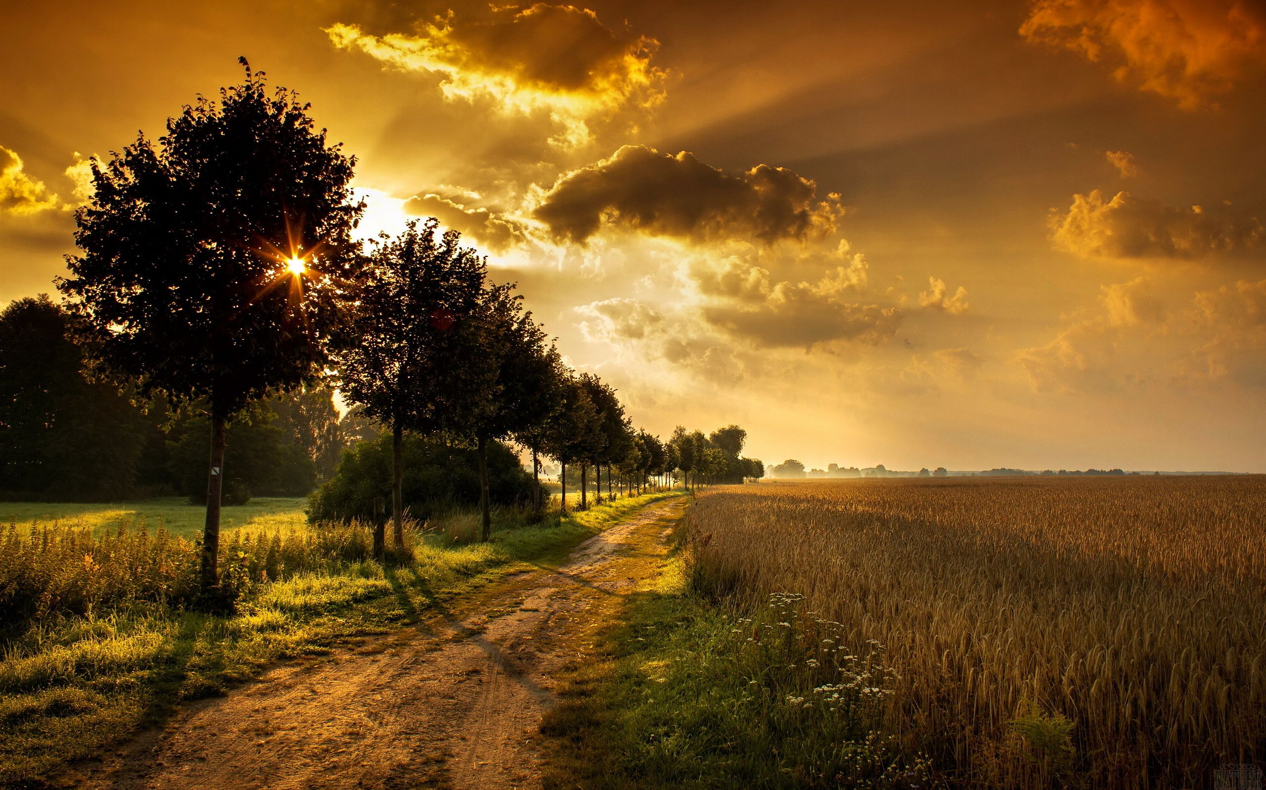
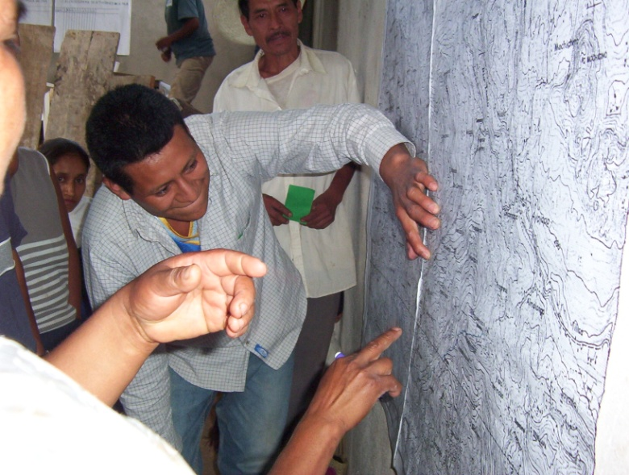
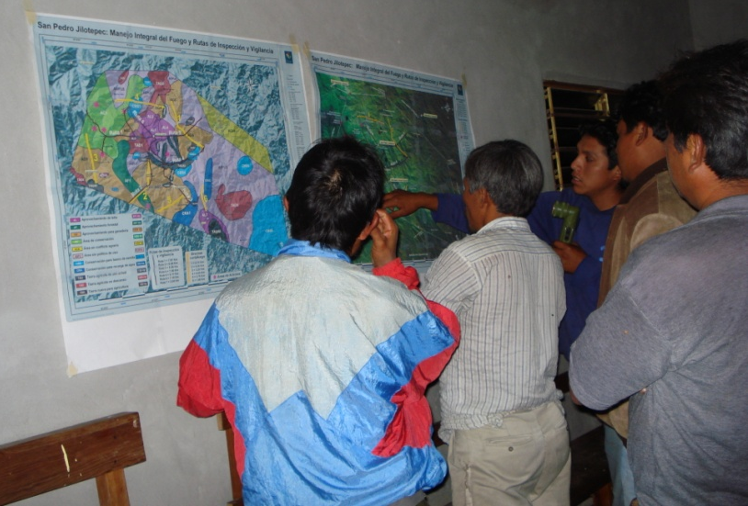
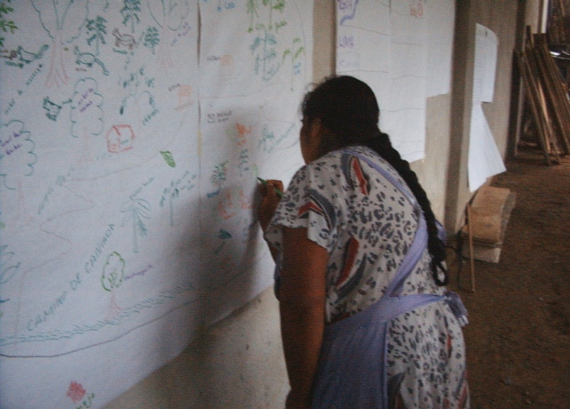
LA CONSTRUCCIÓN DESDE LO LOCAL ELEMENTO INDISPENSABLE
Asegurar la participación de mujeres y hombres de diversas edades y de todos los grupos representativos de la población en:
En la generación de información

Slide 2

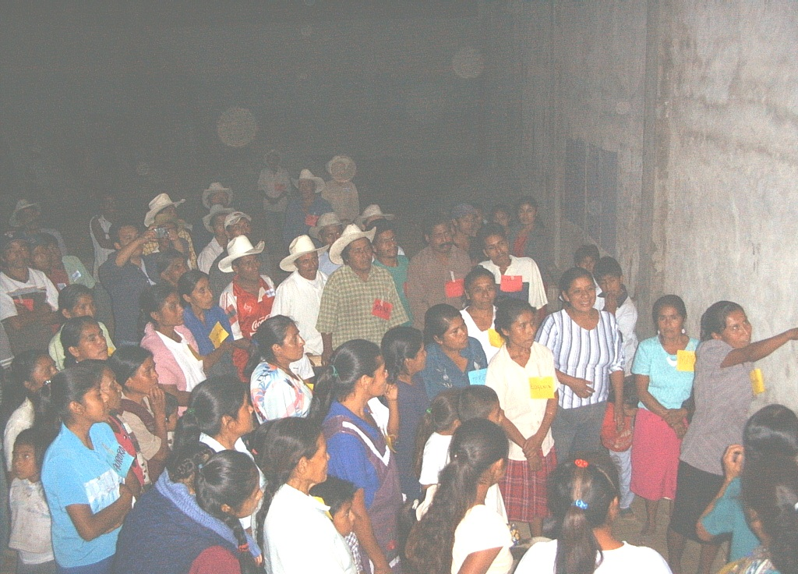

LA CONSTRUCCIÓN DESDE LO LOCAL ELEMENTO INDISPENSABLE
Discusión y análisis de la información

Slide 3
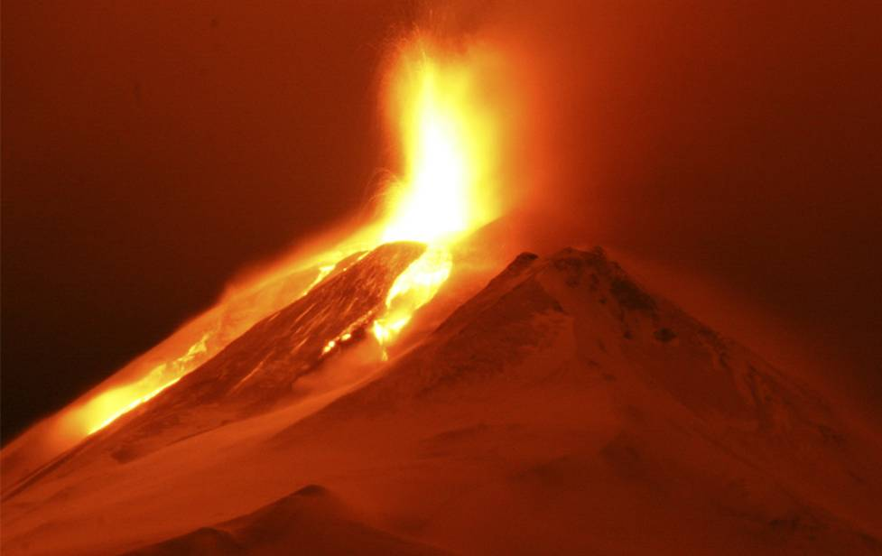
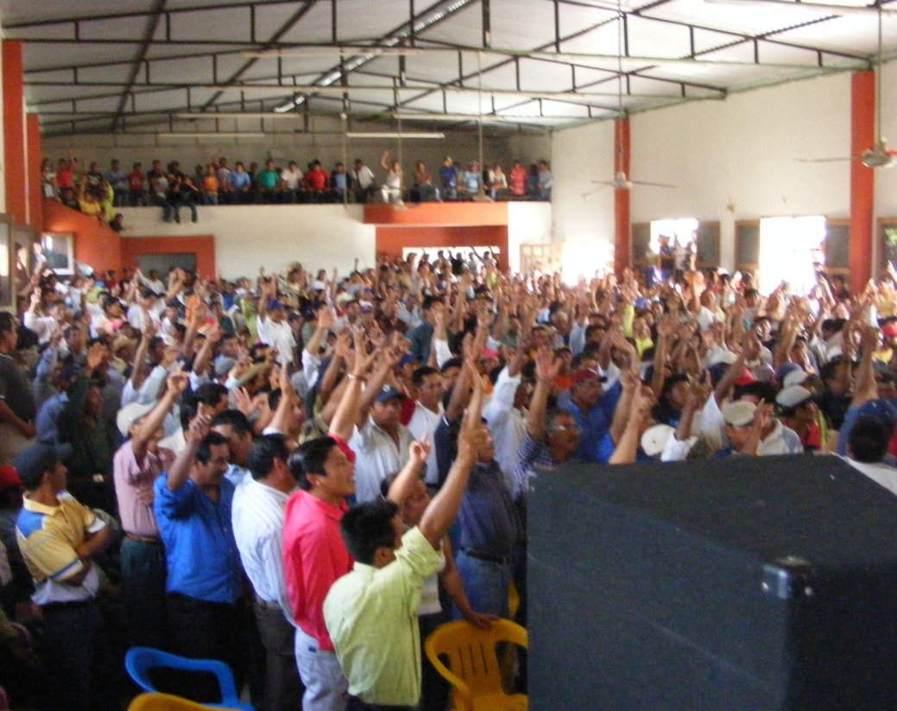
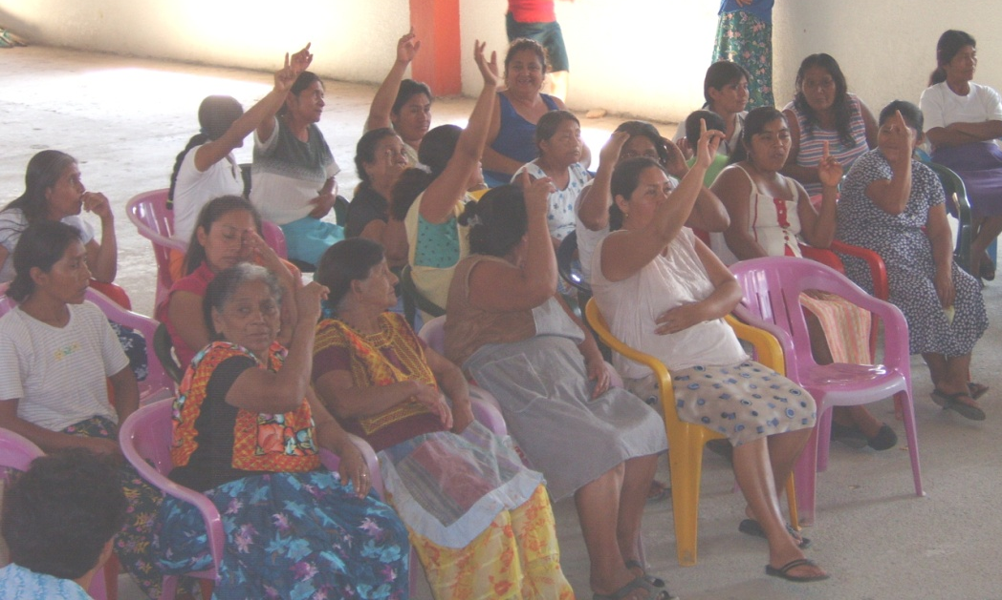
LA CONSTRUCCIÓN DESDE LO LOCAL ELEMENTO INDISPENSABLE
En la toma de decisiones

Slide 4
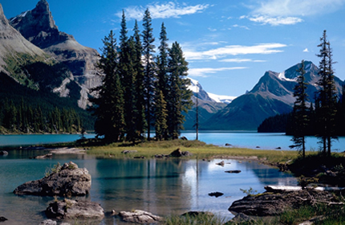
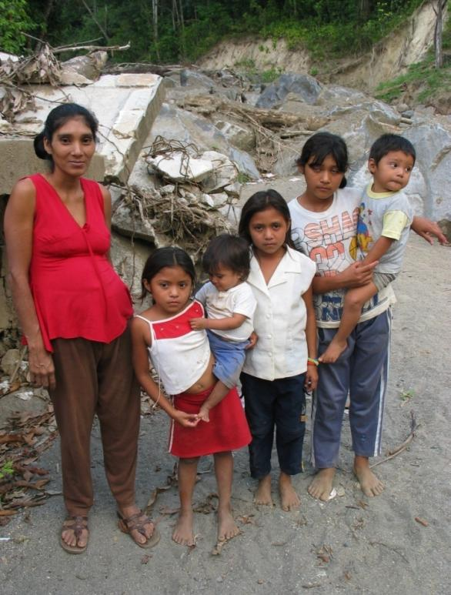
EN LA CONSTRUCCIÓN DE POLÍTICAS PÚBLICAS
Tres ámbitos de gobierno
Tres poderes
GOBERNANZA
Participación efectiva

Slide 5
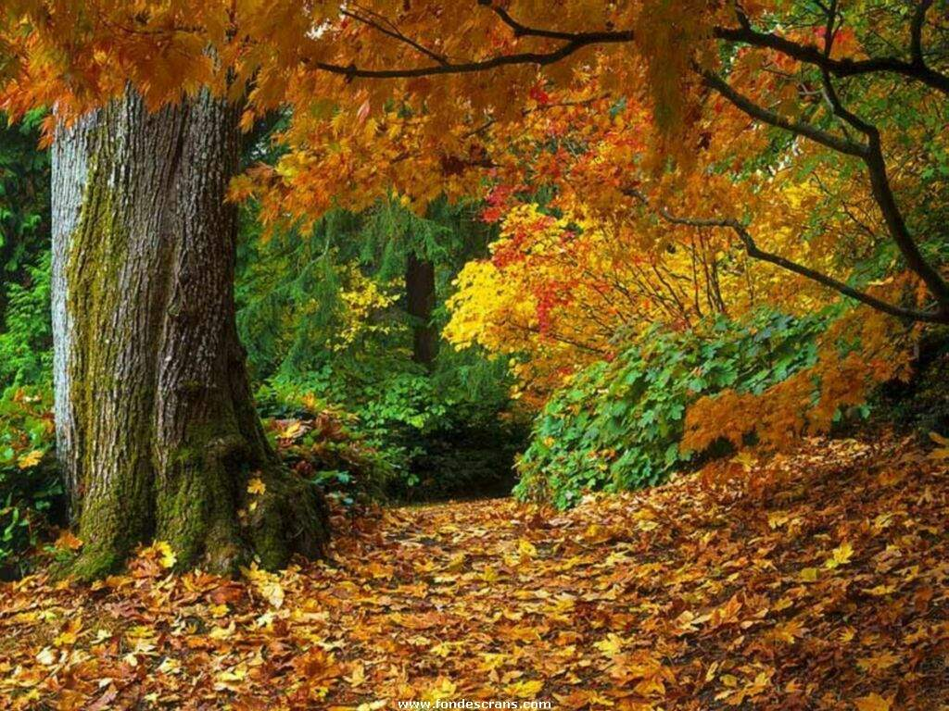
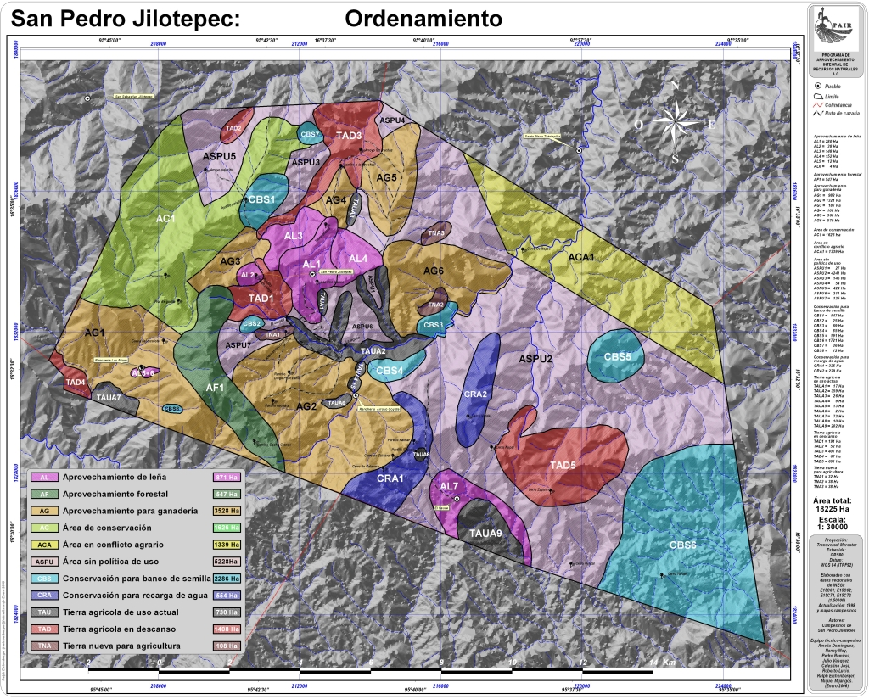
ALCANCES DEL ORDENAMIENTO ECOLÓGICO TERRITORIAL
Análisis integral (social, humano, cultural, ambiental y económico) del territorio a ordenar
Resolución de conflictos vinculados al uso del territorio
Mapa del territorio con políticas de uso del suelo
Reglamento de operación del construido participativamente y con carácter legal

Slide 6
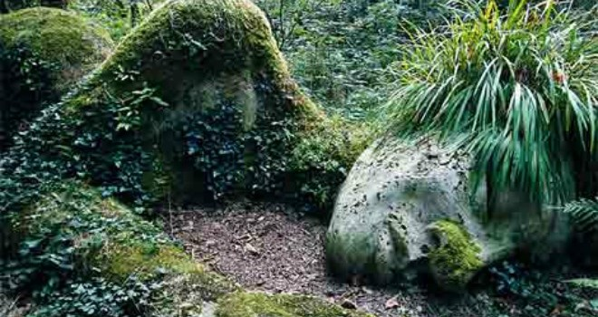
ALCANCES DEL ORDENAMIENTO ECOLÓGICO TERRITORIAL
Planeación de proyectos estratégicos (agua, recursos naturales, desarrollo urbano, adaptación y mitigación al cambio climático) a corto, mediano y largo plazo concertados con la sociedad
Sistema de evaluación y monitoreo
Comités ciudadanos de seguimiento vinculado al observatorio ciudadano
Políticas públicas construidas entre sociedad y gobierno

Slide 7
UN NUEVO MODELO DE DESARROLLO DEBE CONSIDERAR:
  Atender las causas estructurales que generan la crisis social, ambiental y productiva.
  La erradicación de la pobreza como requisito fundamental.
Notes:
Vincular el cambio climático con el tema del desarrollo y los derechos.

Slide 8
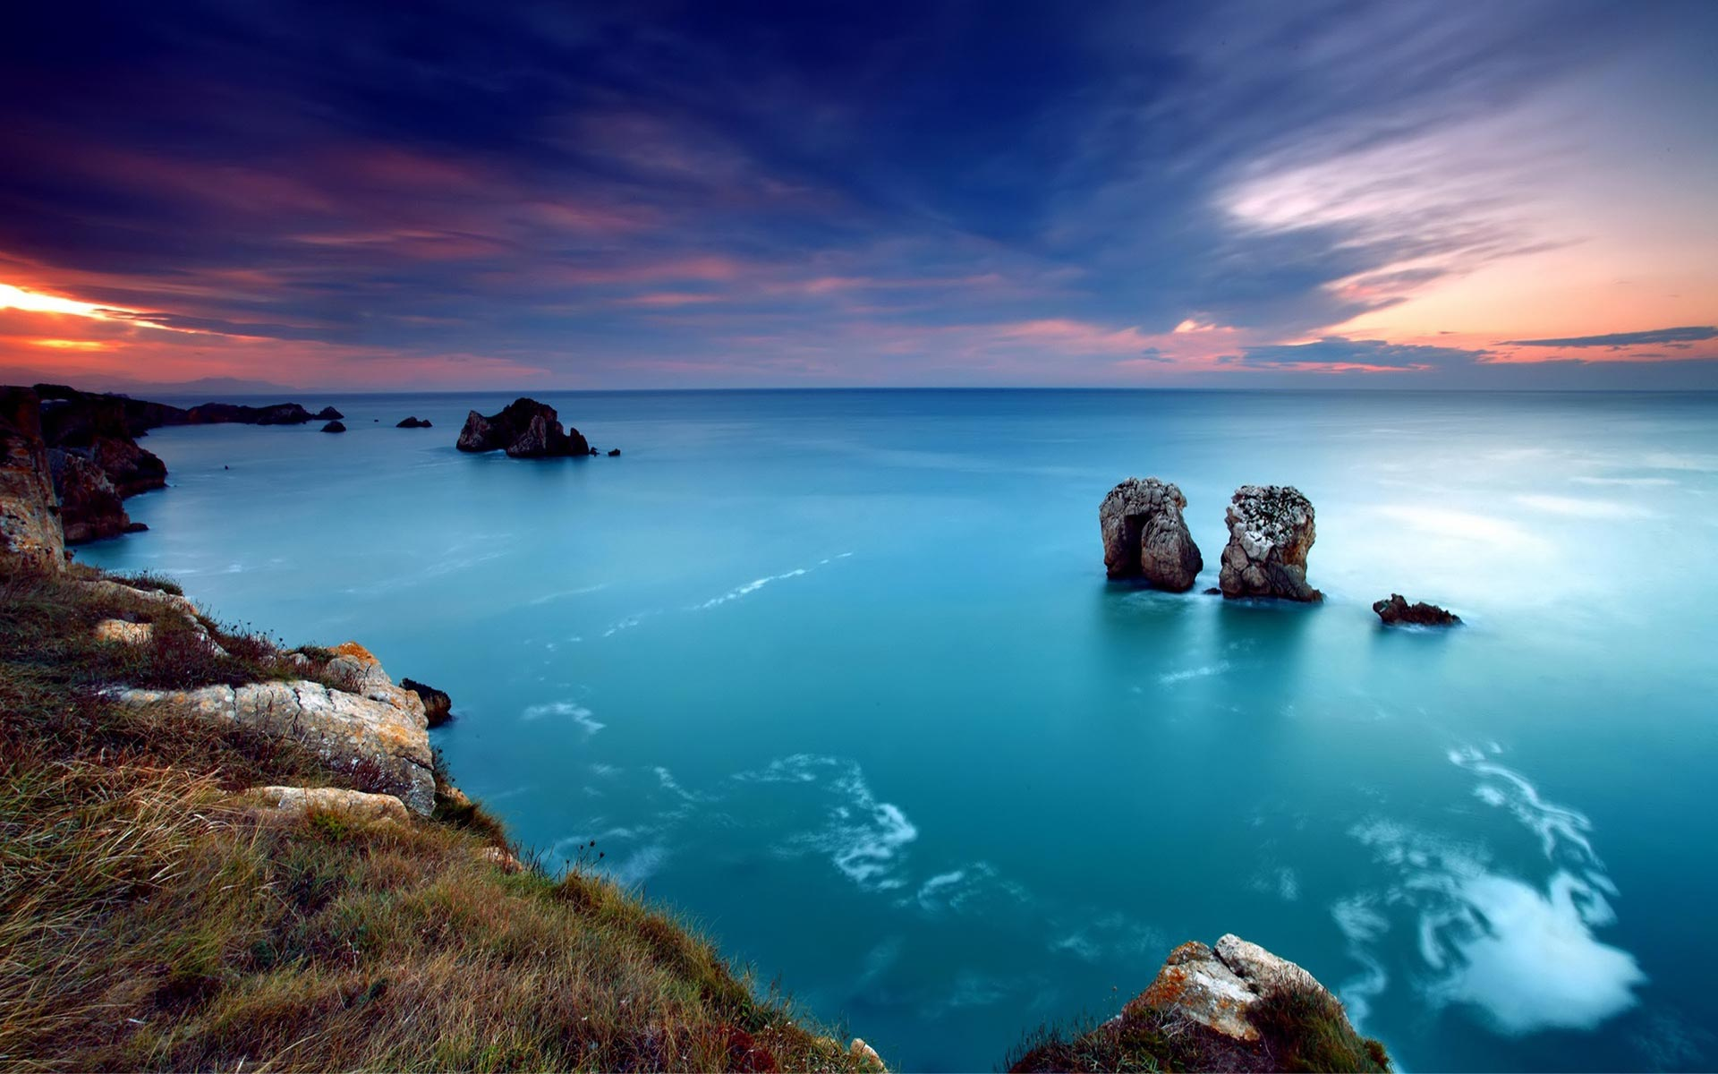
UN NUEVO MODELO DE DESARROLLO DEBE CONSIDERAR:
  Las desigualdades, la pobreza, el deterioro ambiental y productiva son producto de un modelo de desarrollo que debe ser modificado desde lo local, a partir de las necesidades, demandas y propuestas de mujeres y hombres.

Slide 9
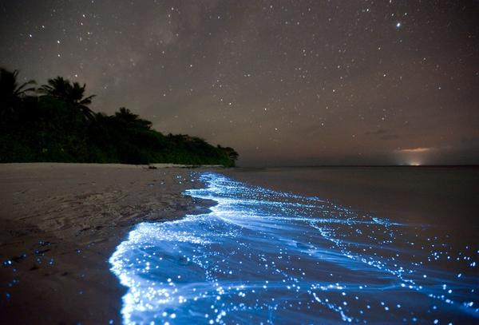
BIBLIOGRAFÍA
BALLART, J. y TRESSERRAS, J. (2005), Gestión del patrimonio cultural. Barcelona: Ariel. [ Links ]
BECERRIL, E. (2003), El derecho del patrimonio histórico artístico en México. México: Porrúa. [ Links ]
BIDOU, C. (2003), Retours en ville. París: Descartes & Compagnie. [ Links ]
CARRIÓN, F. (ed.) (2001), La ciudad construida. Urbanismo en América Latina. Quito: Facultad Latinoamericana de Ciencias Sociales (FLACSO) sede Ecuador–Junta de Andalucía. [ Links ]
CARRIÓN, F. y HANLEY, L. (eds.) (2005), Regeneración y revitalización urbana en las Américas: hacia un estado estable. Quito: FLACSO sede Ecuador. [ Links ]
CENTRO DE ESTUDIOS DEL SECTOR PRIVADO PARA EL DESARROLLO SUSTENTABLE (CESPEDES) (1998), Ciudad de México, enfrentar la decadencia: revitalización y reciclaje urbanos para un desarrollo sustentable. México: CESPEDES. [ Links ]
COHEN, N. (1999), Urban Conservation. Cambridge, Mass.: The MIT Press. [ Links ]
COTTOM, B. (2008), Nación, patrimonio cultural y legislación: los debates parlamentarios y la construcción del marco jurídico federal sobre monumentos en México, siglo XX. México: Porrúa. [ Links ]
COULOMB, R. (coord.) (2006), Proyectos estratégicos para las áreas centrales de las ciudades mexicanas. Guía metodológica. México: Secretaría de Desarrollo Social (SEDESOL)–Universidad Autónoma Metropolitana (UAM) Azcapotzalco. [ Links ]
CHOAY, F. (2007), Alegoría del Patrimonio. Barcelona: Gustavo Gili. [ Links ]
DE ANDA ALANÍS, E. X. (comp.) (1997), Especulación y patrimonio. México: Instituto de Investigaciones Estéticas (IIe) de la Universidad Nacional Autónoma de México (UNAM). [ Links ]
DÍAZ BERRIO, S. (2001), El patrimonio mundial cultural y natural, 25 años de aplicación de la Convención de la UNESCO. México: UAM Xochimilco. [ Links ]
–––––––––– (coord.) (2006), Políticas de atención a centros y barrios históricos y patrimoniales en México.México: SEDESOL –UAM Xochimilco. [ Links ]
–––––––––– (2008), Protección y rehabilitación del patrimonio cultural urbano. México: UAM Xochimilco. [ Links ]

Slide 10
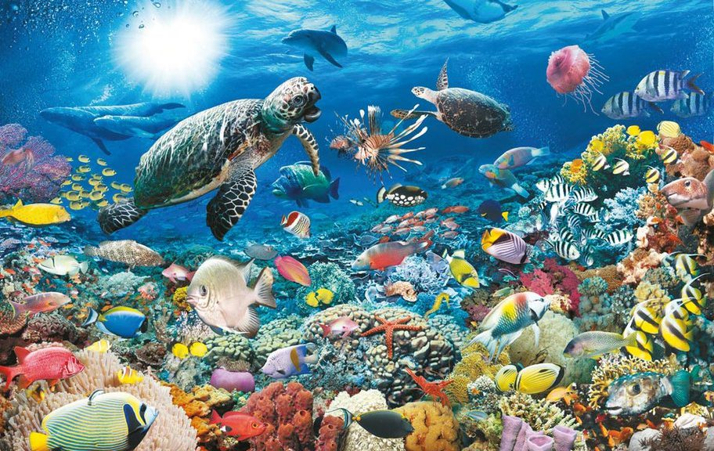
¡GRACIAS!

